Slide 1
面向内存业务的整体策略
业务沙盘
关键举措
内存负载建模与系统-架构联合仿真
内存负载建模仿真：
冷热建模：构建内存页访问判别能力，场景化负载内存冷热建模
冗余定位：构建内存分析Agent，应用/服务冗余内存精准溯源
内存系统建模仿真：
内存回收：建立场景化回收策略参数空间模型，系统吞吐约束下，优化系统内存利用率，导出换入换出最佳时机
内存查杀：构建内存负载-后台查杀映射，导出最优保活方案
内存-存储IO：IO时延/功耗联合建模，落盘/写回/加载优化策略导出
KV Cache：构建大模型推理缓存与系统内存的竞争模型，推导性能无损的协同调度方案
内存架构建模仿真
多级Cache架构：容量-性能建模仿真，多层级最优容量配置方案导出
片上互联架构：构建 SMMU 与片上网络的地址转换及缺页服务模型，标定按需映射的性能边界
压缩 IP 架构：建立压缩引擎的边际收益-成本模型，推导负载自适应的动态压缩调节策略
PIM/UFS-NDP架构：构建近存计算与近存处理的任务卸载模型，推导数据局部性最优的计算方案
内存负载建模仿真
匿名页内存冷热建模
文件页内存冷热建模
DMA内存冷热建模
Agent Based 冗余内存溯源
内存系统建模仿真
内存回收机制建模仿真
负载-系统联合冷热建模
MemCG 回收机制建模仿真
主动扫描机制建模仿真
LPDQ 机制建模仿真
内存查杀机制建模仿真
KVCache管理建模仿真
I/O 机制建模仿真
内存架构建模仿真
SMMU 与 NOC 互联架构建模仿真
多级 Cache 建模仿真
压缩 IP 建模仿真
PIM / UFS-NDP 建模仿真
26Y 优化落地
27~28Y 特性预埋
负载-系统联合建模放在系统层，系统-架构联合仿真放在架构层

Slide 2
内存领域系统建模仿真业务规划
内存负载
建模仿真
内存负载冷热建模
针对TOP3+6/系统服务，构建场景化负载内存冷热分析与建模平台，通过精准打点/交叉映射/精准回溯，定位文件页/匿名页/DMA冗余内存业务归属，识别准确率> 85%，支撑冗余内存降低 100M+
接口专家：朱爽、张硕
内存系统
建模仿真
内存回收机制建模仿真
场景化系统服务-前台应用关联建模，主动换出提高系统压缩量 100M
MemCG 回收代价建模，多Group回收水线自适应调整寻优
LRU冷热特征建模与机制仿真，缓冲队列+主动扫描构建，多元特征融合判定，优化LRU行为
内存查杀机制建模仿真
内存查杀代价建模与机制仿真，识别Top应用内存变化对查杀行为影响，建模精度>85%，支撑产品风险提前释放
I/O机制建模仿真
构建文件系统多路径 I/O 性能/功耗/内存代价模型，精度85%，支撑落盘/写回/加载优化策略导出
接口专家：辛桂珍、孔飞
KVCache与记忆管理建模仿真
端侧 KV Cache 管理与记忆存储/记忆检索机制建模仿真，精度85%，支撑端侧KV与记忆规模承载边界导出
接口专家：贾永利、刘思超
接口专家：辛桂珍、孔飞、朱爽、张硕
接口专家：朱爽、张硕
内存架构
建模仿真
压缩 IP 建模仿真
内存边际压缩量、压缩比与系统性能量化建模，精度85%，支撑压缩IP选型评估
接口专家：辛桂珍、孔飞
多级Cache建模仿真
基于MRAM工艺特征，构建多级缓存容量-策略-性能仿真平台，支撑多层级最优容量配置方案导出
接口专家：XXXXXXX
片上互联+SMMU建模仿真
NOC片上网络、SMMU多IP页表管理与缺页服务机制建模仿真，支撑多IP物理内存管理策略导出
接口专家：XXXXXXXXXXX
UFS-PE/PIM推理建模仿真
三方应用/Native 应用/系统服务，XXXXXXX
接口专家：程柏、辛桂珍
FIXME

Slide 3
当代负载-系统联合优化
下一代系统-架构协同设计

Slide 4
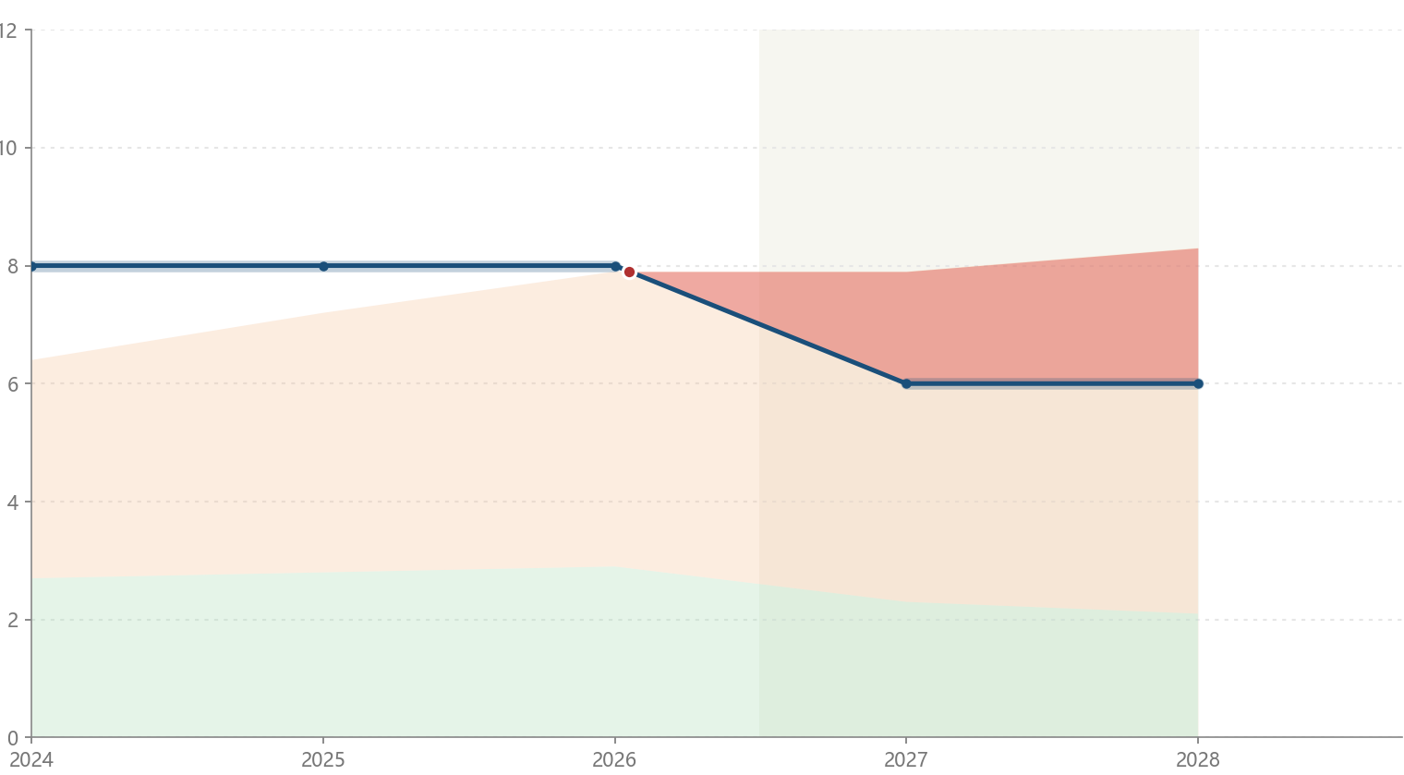
负载持续增长+内存容量受限，对系统的流畅提出了严峻挑战
外推部分，2026.07~2028
宏观-NSS+丢帧数据：
低端机内存容量
受成本/竞争力策略影响，26~27 回落至 6G
2026开始，综合内存需求>硬件内存供给
容量赤字导致整机 NSS 劣化
容
量
(GB)
TOP3+6应用P50内存水位
保持逐年 13% 增速
微观-系统 refault 数据
系统预留+内核+系统服务
26~27精准裁剪实现>0.8G瘦身
年份 (低端机)
两大特征：
基础负载持续增长：应用工作集逐年抬升，基础内存需求刚性增长
治理空间趋近饱和：缺乏压缩 IP 分摊负载，常规压缩/查杀空间趋近饱和，治理边际效益递减

Slide 5
负载系统联合建模仿真，基于场景化特征优化冷热识别，支撑系统内存高效流转
应对措施
TOP APP
相机
图库
微信
支付宝
京东
...
瓶颈1：负载内存利用率低下，场景化冗余内存多
措施1：冷热建模，精准定位溯源冗余内存业务归属
负
载
系统服务
大桌面
统一渲染服务
输入法
Camera Daemon
...
DMA
匿名页
文件页
1
申请/释放
内存
查杀
内存回收
Shrinker
MemCG
Page Cache
瓶颈2：系统服务内存常驻，缺乏主动回收机制
措施2：场景化前台应用 & 系统服务冷热建模，内存交换最优策略导出
缺页管理
系统
VMA管理
CG 匿名页 LRU
页表管理
瓶颈3：被动回收缺乏水线管理，系统服务内存常驻，缺乏主动回收机制
措施3：MemCG 场景化回收代价建模，自适应动态水线策略导出
瓶颈4：被动回收缺乏水线管理，系统服务内存常驻，缺乏主动回收机制
措施4：MemCG 场景化回收代价建模，自适应动态水线策略导出
system buddy
ZRAM
文件系统

Slide 6
冗余内存精准定位：内核精准打点，Agent优化分析，整机内存降负载200M+
内存回收开销大
内存回收懒惰
核心
问题
回收开销
回收时机
一句话总结
XXXXXXXXXXX
一句话总结
XXXXXXXXXXX
XXXXXXXXXXX
XXXXXXXXXXX
胡天浩

Slide 7
主动压缩创新：系统服务场景化语义感知与主动压缩，支撑用户态内存降低 100M+
内存回收开销大
内存回收懒惰
核心
问题
回收开销
回收时机
一句话总结
XXXXXXXXXXX
一句话总结
XXXXXXXXXXX
XXXXXXXXXXX
XXXXXXXXXXX
黄宇

Slide 8
被动回收优化：MemCG水线自适应调整，支撑回收开销优化20%，卡顿降低2%+
内存回收开销大
内存回收懒惰
核心
问题
回收开销
回收时机
一句话总结
XXXXXXXXXXX
一句话总结
XXXXXXXXXXX
XXXXXXXXXXX
XXXXXXXXXXX
路京

Slide 9
LRU冷热分级优化：基于 LPDQ 降低热页误判，加速冷页驱逐，优化应用冷启5%
内存回收开销大
内存回收懒惰
核心
问题
回收开销
回收时机
一句话总结
XXXXXXXXXXX
一句话总结
XXXXXXXXXXX
XXXXXXXXXXX
XXXXXXXXXXX
刘东慧

Slide 10
模型加载优化：Direct I/O – DMA 联动机制构建，支撑相机/大模型启动加速15%
内存回收开销大
内存回收懒惰
核心
问题
回收开销
回收时机
一句话总结
XXXXXXXXXXX
一句话总结
XXXXXXXXXXX
XXXXXXXXXXX
XXXXXXXXXXX
刘东慧

Slide 11
压缩IP边际建模：支撑缺页时延规格DRB，提升压缩IP回收总量
内存回收开销大
内存回收懒惰
核心
问题
回收开销
回收时机
一句话总结
XXXXXXXXXXX
一句话总结
XXXXXXXXXXX
XXXXXXXXXXX
XXXXXXXXXXX
傅腾

Slide 12
当代负载-系统联合优化
下一代系统-架构协同设计

Slide 13
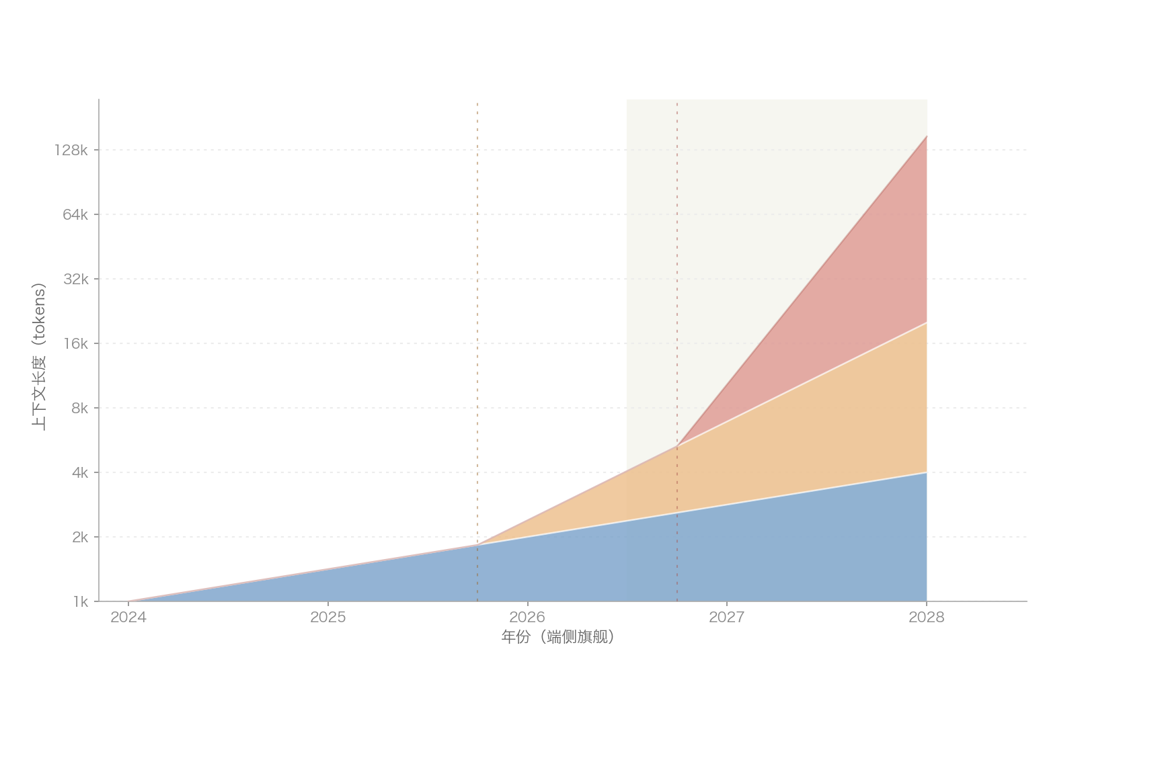
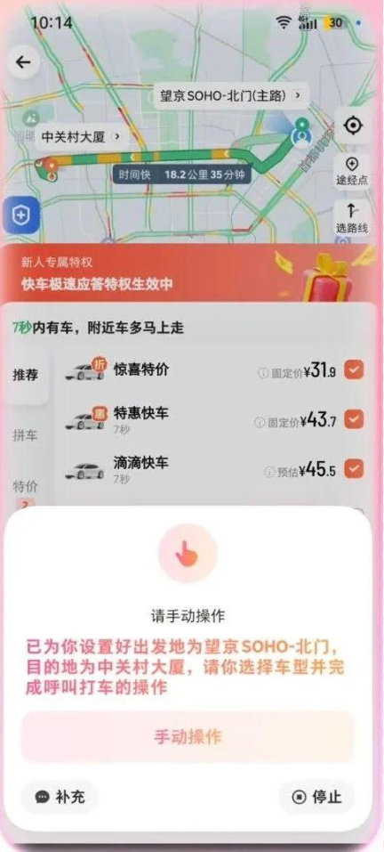
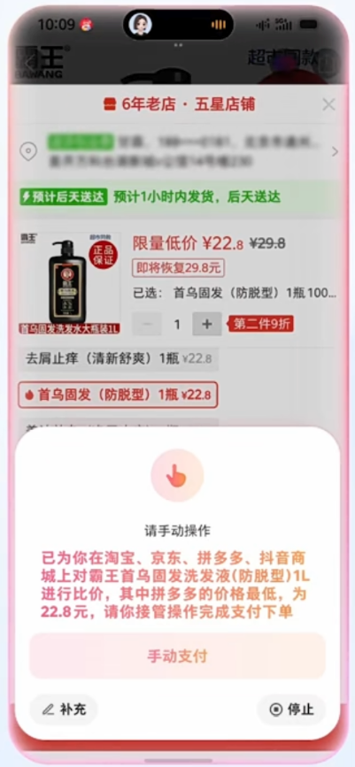
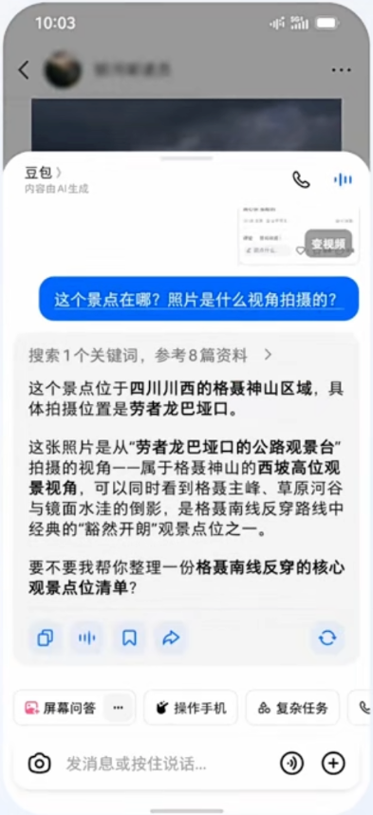

Agent内存负载呈现异构、增长与更复杂的冷热特征，对系统内存治理提出严峻挑战
端侧Agent推理负载增长趋势
豆包 AI：后台长程 Agent服务
后台长程Agent：4～128k
分层记忆 + KV Cache精细化管理
引入老化 / 落盘机制
上
下
文
长
度
伴随式Agent：1～16k
模型动态加载/卸载
KV Cache 粗放式管理
散粒式AI特性：润色/摘要
洛书：伴随态Agent服务
年份 (旗舰机)
三大负载特征：
增长：推理上下文激增，KVCache内存占用暴涨
异构：异构多IP DMA 占比增长，DRAM-多IP带宽竞争加剧
冷热：长程后台服务 / 伴随服务令系统冷热情况更加复杂

Slide 14
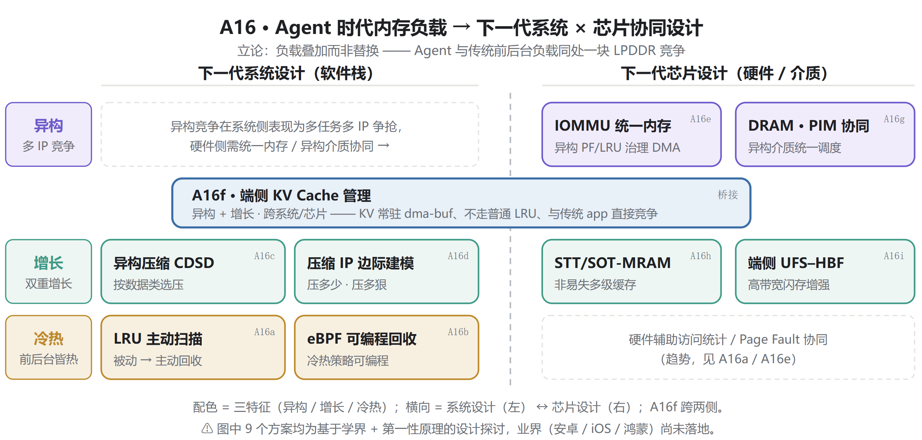
系统-架构协同设计：通过系统回收、一致性架构、分层治理创新，优化系统吞吐
应对措施
不要讲 LRU 的软件概念，就讲负载，系统，架构
缺个架构图
瓶颈数据
李老师
胡天浩

Slide 15
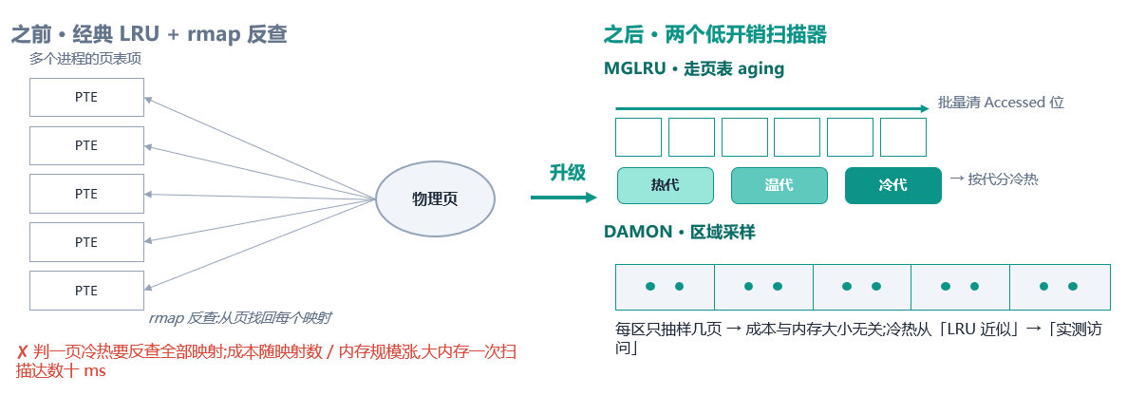
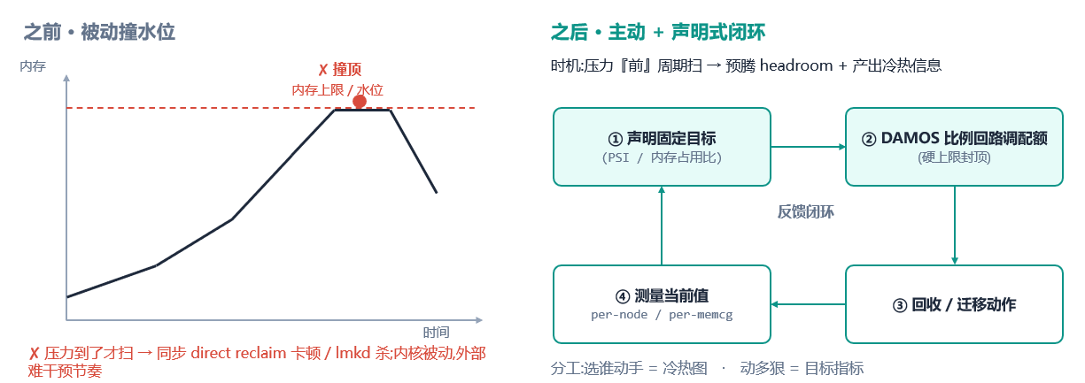
LRU主动扫描创新：页表扫描采样+回收代价反馈，自适应优化回收开销
内存回收开销大
内存回收懒惰
核心
问题
回收开销
回收时机
一句话总结
XXXXXXXXXXX
一句话总结
XXXXXXXXXXX
低开销主动扫描机制
负反馈闭环控制主动回收
指标 | 之前 | 之后 | 来源
监控开销随内存规模 | ∝ 规模(rmap/全扫) | 4MB↔4GB 几乎不变 | [实测来源]
kswapd CPU / 后台被杀 | 基线 | 显著↓ / ↓ | [实测来源]
每页"判冷热"均摊成本 | 高(逐页 rmap) | ↓ ~1 个数量级(批量清 AF) | [示例·待核实]
指标 | 结果 | 来源
内存 PSI | 削减 ~69.1% | [实测来源]
自调节分层性能 | DAMON +4.43% vs 内核 NUMAB-2 −7.36% | [实测来源]
透明内存卸载比例 | ~20–32% 内存,性能影响小 | [实测来源·约]
突发期 direct-reclaim 卡顿 | ↓(削峰收益) | [示例·待核实]
PTE 正向扫描：批量扫描页表，缓存跳转规整，预取成功率高
Bloom filter区域采样：通过滤波器跳过稀疏页表，降低扫描开销，与映射内存大小解耦，提升周期性常驻扫描可行性
物理地址监控+实测访问：提供精准冷热信息，优于LRU近似
反馈回路：基于比例反馈增益，自动逼近目标、平滑收敛
细粒度作用域：多租户公平(尊重 memory.low)、支撑分层
扫描时机前移：削「峰值时的阻塞与被杀」(非削峰值需求)

Slide 16
XVM-LRU主动感知创新：业务语义融合页表冷热，精准回收提升系统流畅
内存回收开销大
内存回收懒惰
核心
问题
回收开销
回收时机
一句话总结
XXXXXXXXXXX
一句话总结
XXXXXXXXXXX
XXXXXXXXXXX
XXXXXXXXXXX
胡天浩
黄宇

Slide 17
IOMMU+SVA统一页表管理：Agent多IP内存纳入LRU老化，降低整机内存
内存回收开销大
内存回收懒惰
核心
问题
回收开销
回收时机
一句话总结
XXXXXXXXXXX
一句话总结
XXXXXXXXXXX
XXXXXXXXXXX
XXXXXXXXXXX
胡天浩

Slide 18
DRAM-PIM一致性管理：基于负载感知构建仲裁机制，优化Bank冲突
内存回收开销大
内存回收懒惰
核心
问题
回收开销
回收时机
一句话总结
XXXXXXXXXXX
一句话总结
XXXXXXXXXXX
XXXXXXXXXXX
XXXXXXXXXXX
胡天浩

Slide 19
KV Cache内存管理：KV Cache分层管理召回，提升Prefix Cache命中率
内存回收开销大
内存回收懒惰
核心
问题
回收开销
回收时机
一句话总结
XXXXXXXXXXX
一句话总结
XXXXXXXXXXX
XXXXXXXXXXX
XXXXXXXXXXX
刘东慧

Slide 20
NPU推理随路解压：基于AQLM极致加速NPU推理流程，降低DDR吞吐开销
内存回收开销大
内存回收懒惰
核心
问题
回收开销
回收时机
一句话总结
XXXXXXXXXXX
一句话总结
XXXXXXXXXXX
XXXXXXXXXXX
XXXXXXXXXXX
李老师

Slide 21
STT/SOT-MRAM：低延时/功耗/高密度器件，多级缓存支撑更高数据吞吐
内存回收开销大
内存回收懒惰
核心
问题
回收开销
回收时机
一句话总结
XXXXXXXXXXX
一句话总结
XXXXXXXXXXX
XXXXXXXXXXX
XXXXXXXXXXX
胡天浩

Slide 22
鸿蒙内存负载冷热建模平台

Slide 23
多级Cache建模仿真平台

Slide 24
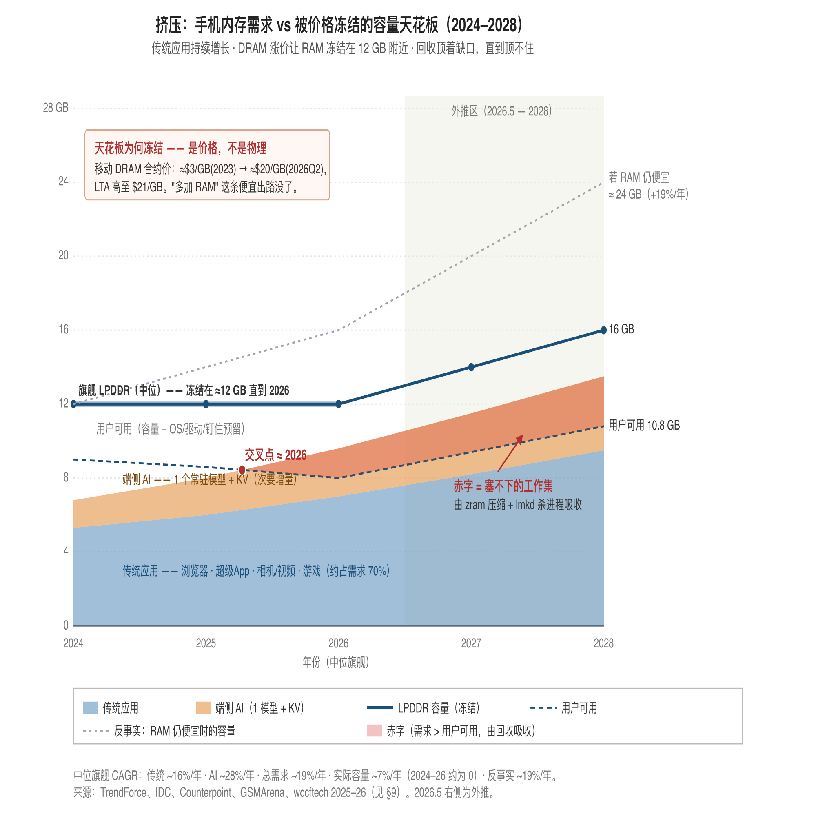
负载表现出复杂的时空冷热特点，有限内存容量下，对系统的流畅提出了严峻挑战
宏观指标
微观指标

Slide 25
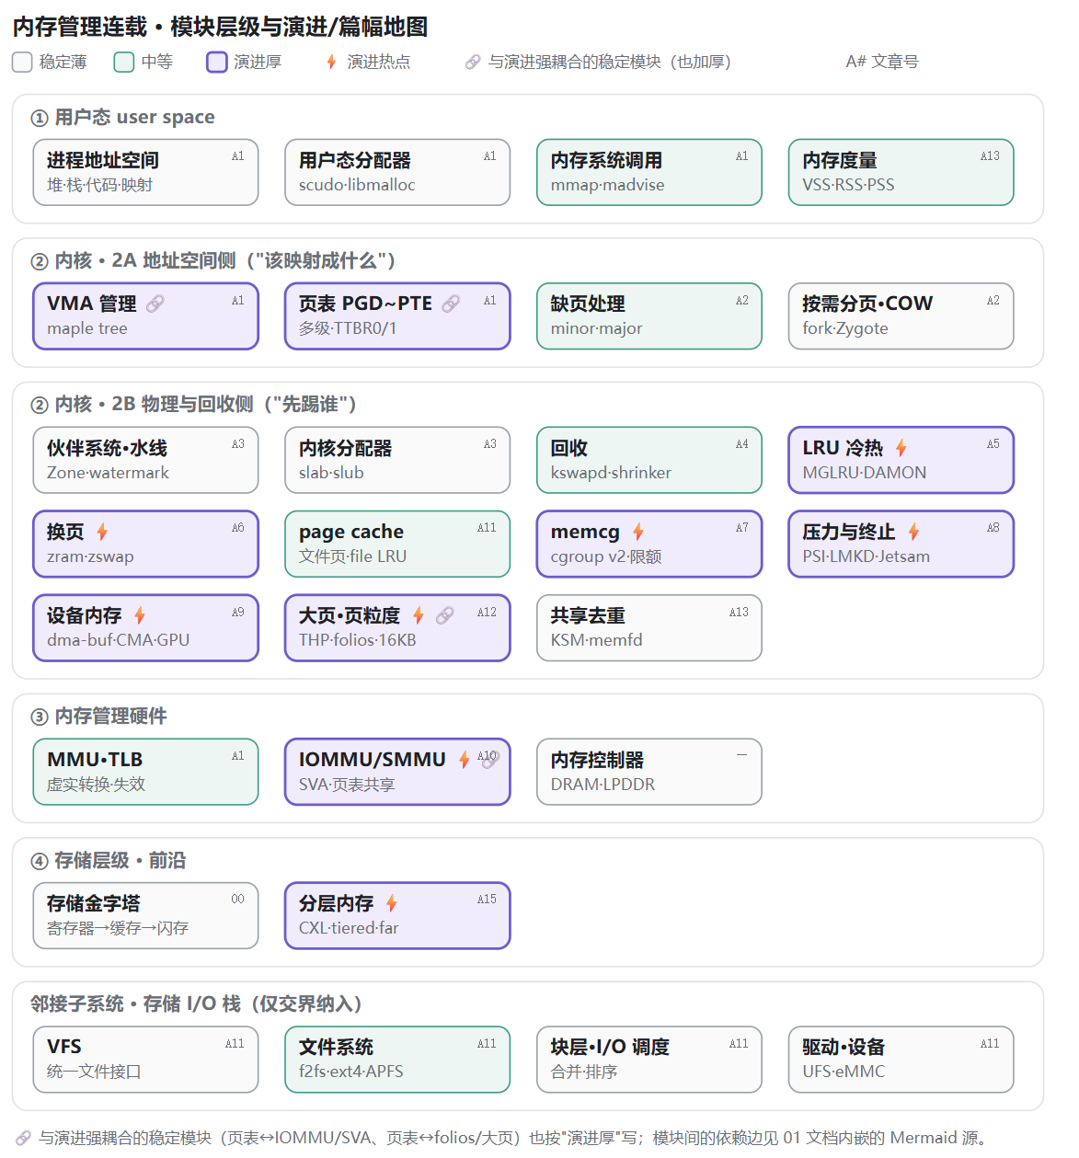
负载系统联合建模仿真，基于场景化特征优化冷热识别，支撑系统内存高效流转
冗余负载多
应对措施
负载：
应用冗余内存精准定位
系统：
主动压缩创新：系统服务场景化语义感知与主动压缩
被动回收优化：MemCG水线自适应调整，
回收LRU冷热分级优化：基于 LPDQ 降低热页误判，加速冷页驱逐，
模型加载优化：Direct I/O – DMA 联动机制构建
架构：
压缩IP边际建模
冷热判定差
压缩IP能力未充分释放
讲分层架构
讲瓶颈
讲应对措施

Slide 26
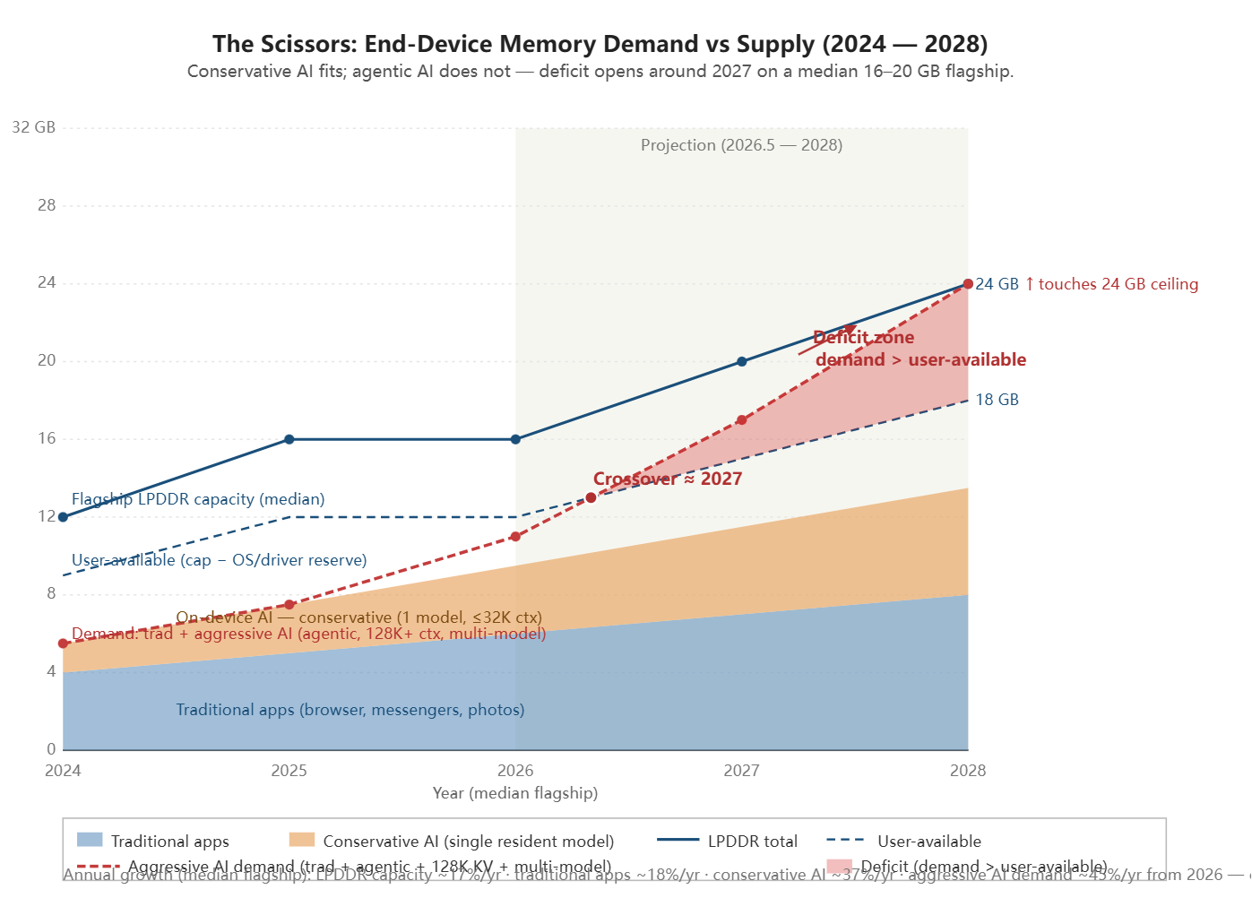
Agent时代，负载表现出更复杂的冷热特征，更异构的内存持有，更庞大的数据吞吐需求
豆包 AI：后台常驻
洛书：伴随态应用

